Slide 1
스택
CHAPTER
04

Slide 2
4.1 스택이란?
스택은 후입선출(Last-In First Out)의 자료구조이다.
스택의 구조와 연산들
스택 ADT
스택 용도
스택의 구현
스택 응용 프로그램

Slide 3
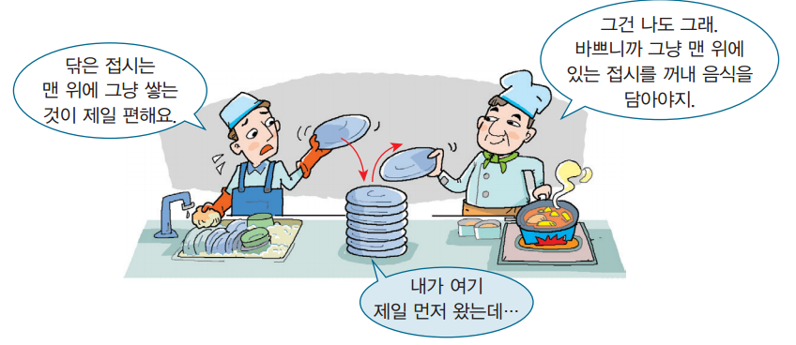
스택이란?
스택(stack): 쌓아놓은 더미
후입선출(LIFO:Last-In First-Out)
가장 최근에 들어온 데이터가 가장 먼저 나감

Slide 4
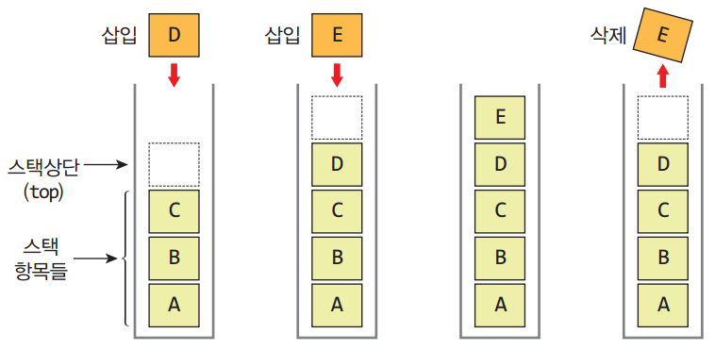
스택의 구조와 일련의 연산들

Slide 5
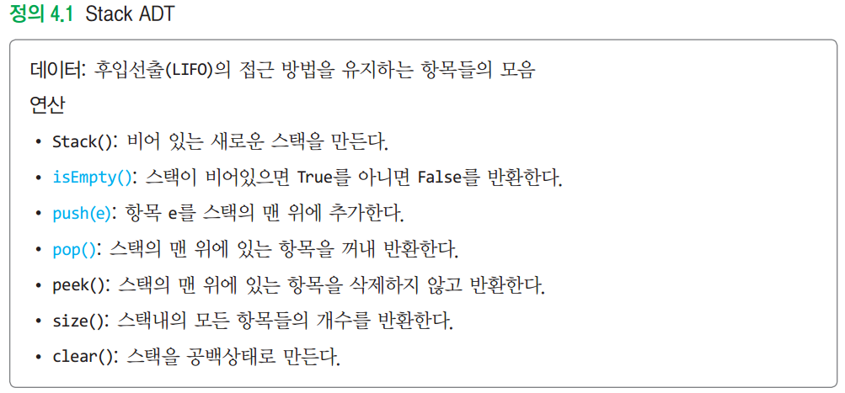
스택 ADT

Slide 6
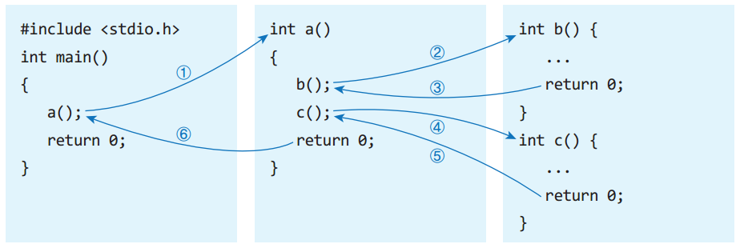
스택의 용도
에디터 undo
함수호출
괄호 검사
계산기: 후위 표기식 계산, 중위 표기식의 후위 표기식 변환
미로 탐색 등

Slide 7
4.2 스택의 구현
배열 구조를 이용한 스택
스택의 클래스 구현
스택의 활용
출력 방법 수정(파이썬 슬라이싱 기능)

Slide 8
4.3 스택의 응용: 괄호 검사
괄호 검사란?
괄호 검사 방법
구현 및 테스트
소스파일의 괄호검사

Slide 9
짝이 맞는 괄호들
괄호의 종류: 대중소 (‘[’, ‘]’), (‘{’, ‘}’), (‘(’, ‘)’)
(), {}, [] 로 이루어진 문자열이 다음의 규칙에 의하여 생성될 수 있으면 이 문자열을 짝이 맞는 괄호들(혹은 balanced 문자열)이라 한다.
1: (), {}, []는 짝이 맞는 괄호들이다.
2: X가 짝이 맞는 괄호이면, (X), {X}, [X]도 짝이 맞는 괄호이다.
3: X와 Y가 짝이 맞는 괄호이면 XY도 짝이 맞는 괄호이다.
예
짝이 맞는 괄호들 ([{()}]), ()[()]{}
짝이 맞지 않는 괄호들
([])), ([])}, …
(()](), [()()}, …
([](()), ()[(()){}, …
if (a == b && a == c)):

Slide 10
짝이 맞는 괄호들 검사
여는 괄호: '[', '{', '(‘
닫는 괄호: ']', '}', ')’
스택을 준비한다.
입력문자열로부터 문자를 하나씩 읽어 (변수 ch에 저장) 다음을 반복함
if ch가 여는 괄호이면 이를 스택에 push
else if ch가 닫는 괄호이면
if 스택이 비어 있으면 # 여는 괄호가 없음
짝이 맞지 않음, 끝냄
else # 스택이 비어있지 않으면
openCh = 스택에서 pop()
if openCh이 ch에 대응하는 여는 괄호가 아니면
짝이 맞지 않음, 끝냄
입력문자열로부터 문자를 모두 읽은 후,
if 스택이 비어 있으면 짝이 맞음
else # 여는 괄호에 대응하는 닫는 괄호가 없음
짝이 맞지 않음

Slide 11
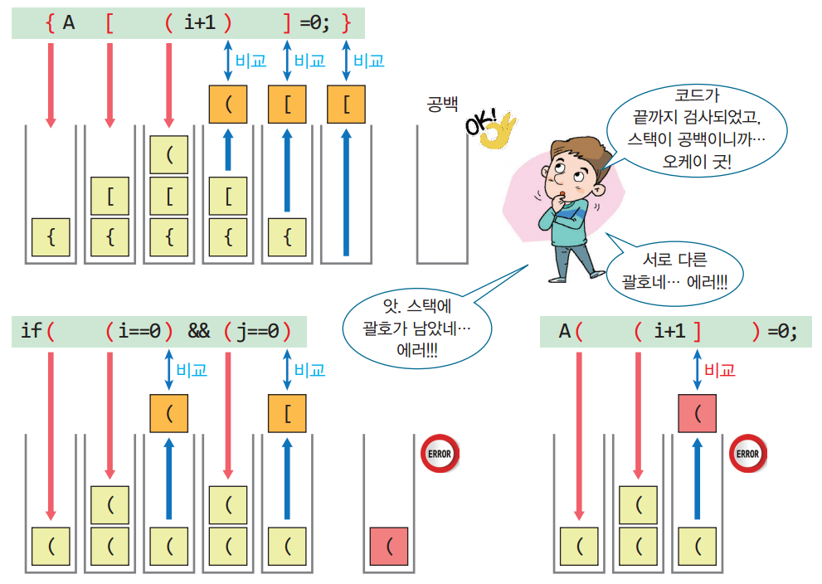
괄호 검사 예

Slide 12
짝이 맞는 괄호들 검사
def parenthesesBalance(string):
s = Stack()
openParenthesis = '({[' # openParenthesis = ('(','{','[')
closeParenthesis = ')}]'
for ch in string:
if ch in openParenthesis: # if ch == '(' or ch == '{' or ch == '['
s.push(ch)
elif ch in closeParenthesis:
if s.isEmpty():
return False
else:
openCh = s.pop()
if (ch == ')' and openCh != '(') or (ch == '}' and openCh != '{') or \
(ch == ']' and openCh != '['):
return False
return s.isEmpty()

Slide 13
테스트 프로그램
expr = input()
print(parenthesesBalance(expr))
파일에 있는 프로그램의 괄호 검사
filename = "test.txt"
infile = open(filename, "r") #파일 열기
lines = infile.readlines()
checkResult = parenthesesBalance(lines)
print(checkResult)
def parenthesesBalance(lines):
s = Stack()
for line in lines:
for ch in line:
….

Slide 14
4.4 스택의 응용: 수식의 계산
수식의 표기방법
opr1: 왼쪽 피연산자
opr2: 오른쪽 피연산자
op: 연산자
1. infix(중위) notation(표기): opr1 op opr2
예: a + b
2. prefix(전위) notation(표기): op opr1 opr2
예: + a b
3. postfix(후위) notation(표기): opr1 opr2 op
예: a b +

Slide 15
infix 수식의 postfix/prefix 수식 변환
infix 수식의 postfix 수식 변환 => 스택을 이용하여 변환 (다음에 설명예정)
infix 수식의 postfix 수식 변환 간단한 방법
Infix 수식을 괄호로 묶는다.
모든 연산자를 해당하는 ‘)‘ 바로 앞으로 보낸다.
모든 괄호를 제거한다.
예: infix 수식: a * (b + c ) – d => ((a * (b + c )) – d) => ((a (b c +) *) d -)
=> a b c + * d –
Infix 수식의 prefix 수식 변환 간단한 방법
Infix 수식을 괄호로 묶는다.
모든 연산자를 해당하는 ‘(‘ 바로 앞으로 보낸다.
모든 괄호를 제거한다.
예: infix 수식: a * (b + c ) – d => ((a * (b + c )) – d) => (-(* a (+ b c)) d)
=> - * a + b c d

Slide 16
수식의 계산
계산기 프로그램은 어떻게 만들까?
스택을 이용한 후위표기 수식의 계산
스택을 이용한 중위표기 수식의 후위표기 변환

Slide 17
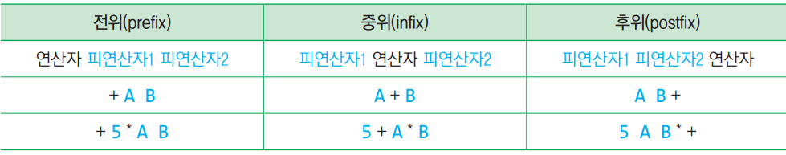
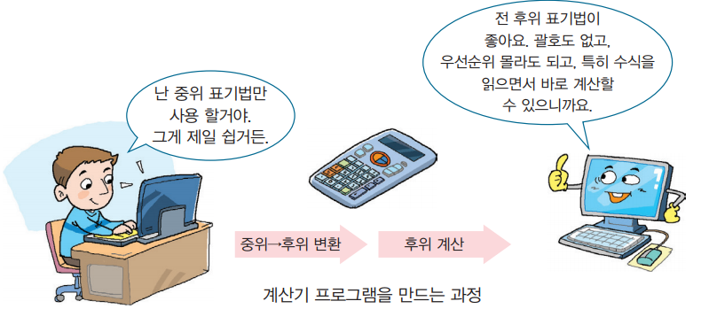
계산기 프로그램은 어떻게 만들까?
수식의 표기 방법 3가지
수식 계산 과정

Slide 18
수식의 결과값 계산
infix 수식: a * (b + c ) – d
postfix 수식 a b c + * d –
prefix 수식: - * a + b c d
infix 수식: 결과값을 계산하는데 연산자의 우선순위를 고려 해야 하므로 시간에 있어서 비효율적
prefix 수식, postfix 식: 결과값의 계산이 간편하다 (효율적이다).
(스택을 이용)
postfix notation: Reverse Polish Notation (RPN)이라고도 함

Slide 19
postfix 수식의 결과값 계산
스택을 이용하여 계산
스택을 초기화
while(수식에서 입력할 것이 있으면)
수식에서 항목을 입력하여 이를 변수 x에 저장
if x가 피연산자(operand)
x를 스택에 push
else if x가 연산자 op # 이진 연산자
opr2 = 스택에서 pop()
opr1 = 스택에서 pop()
opr1 op opr2를 계산하여 이를 스택에 push
수식의 결과값 = 스택에서 pop( )

Slide 20
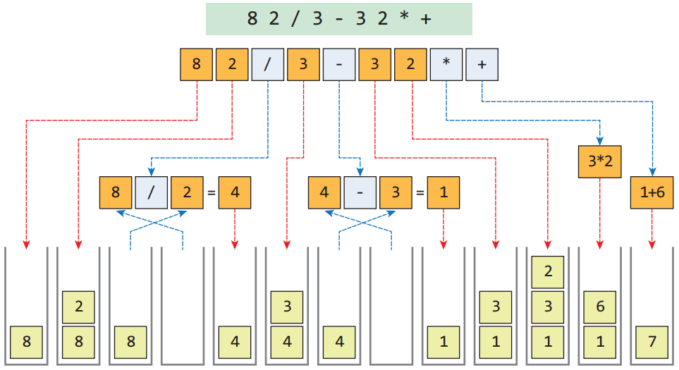
후위표기 수식의 계산 방법

Slide 21
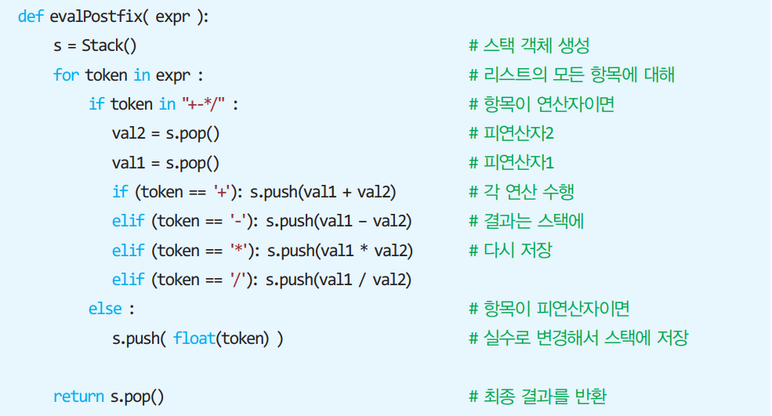
후위 표기 수식 계산 알고리즘

Slide 22
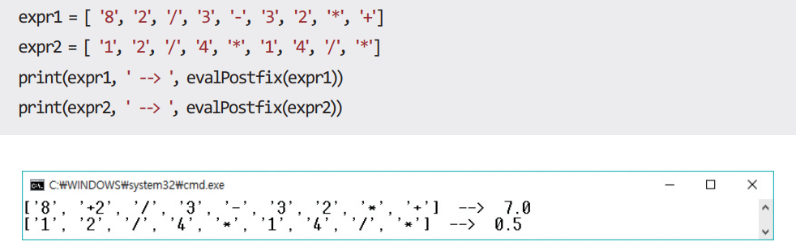
테스트 프로그램

Slide 23
중위 표기 수식의 후위 표기 변환
중위표기와 후위표기
중위와 후위 표기법의 공통점: 피연산자의 순서가 동일
연산자들의 순서만 다름(우선순위순서)
연산자는 스택에 저장했다가 출력
2+3*4 -> 2 3 4 *+
알고리즘 (스택을 이용)
피연산자를 만나면 그대로 출력
왼쪽 괄호이면 스택에 push
* 스택에 있는 왼쪽 괄호는 우선순위가 가장 낮은 연산자로 취급
연산자를 만나면 스택에 저장했다가 스택 top에 있는 연산자보다 우선 순위가 낮은 연산자가 나오면 그때 출력
오른쪽 괄호가 나오면 스택에서 왼쪽 괄호위에 쌓여있는 모든 연산자를 출력

Slide 24
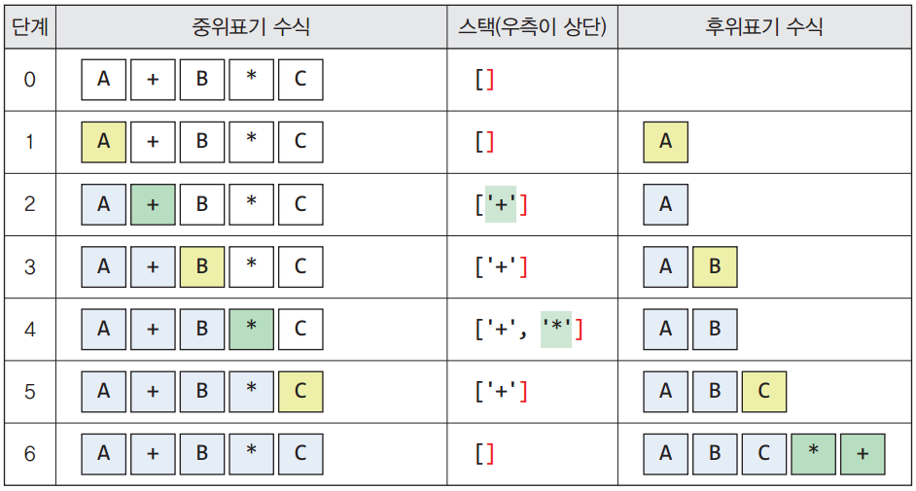
중위 → 후위 변환: A+B*C

Slide 25
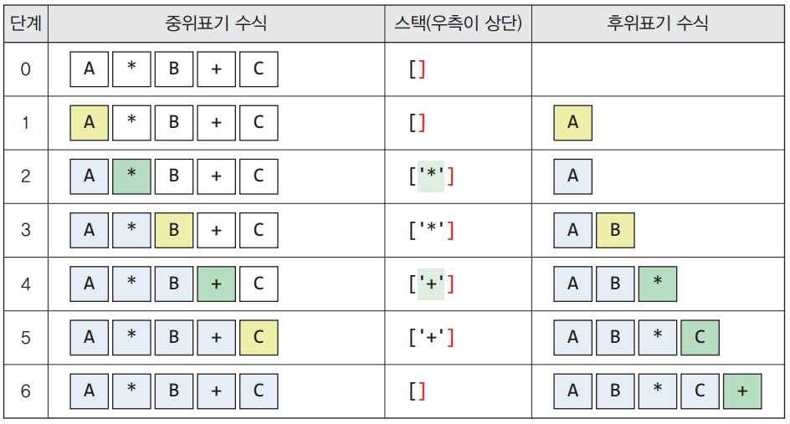
중위 → 후위 변환: A*B+C

Slide 26
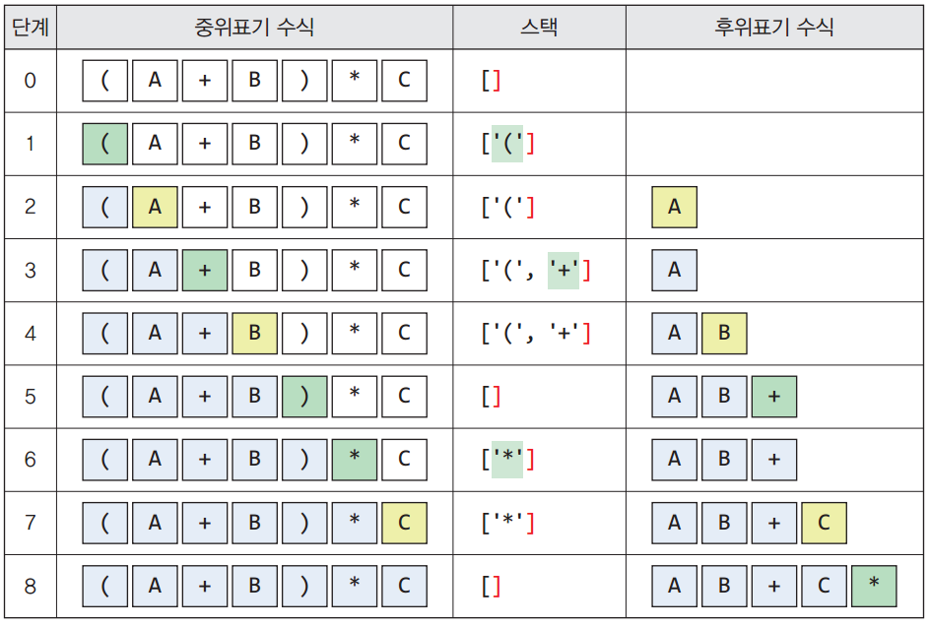
중위 → 후위 변환: (A+B)*C

Slide 27
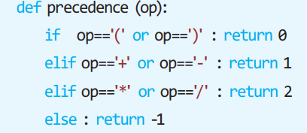
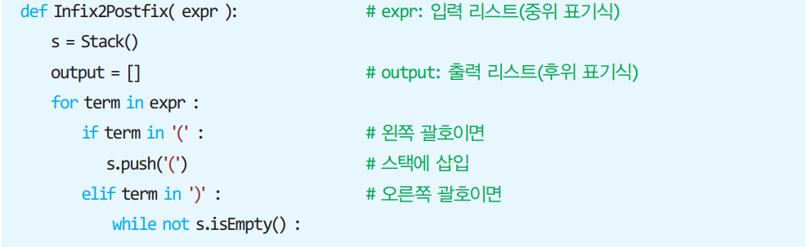
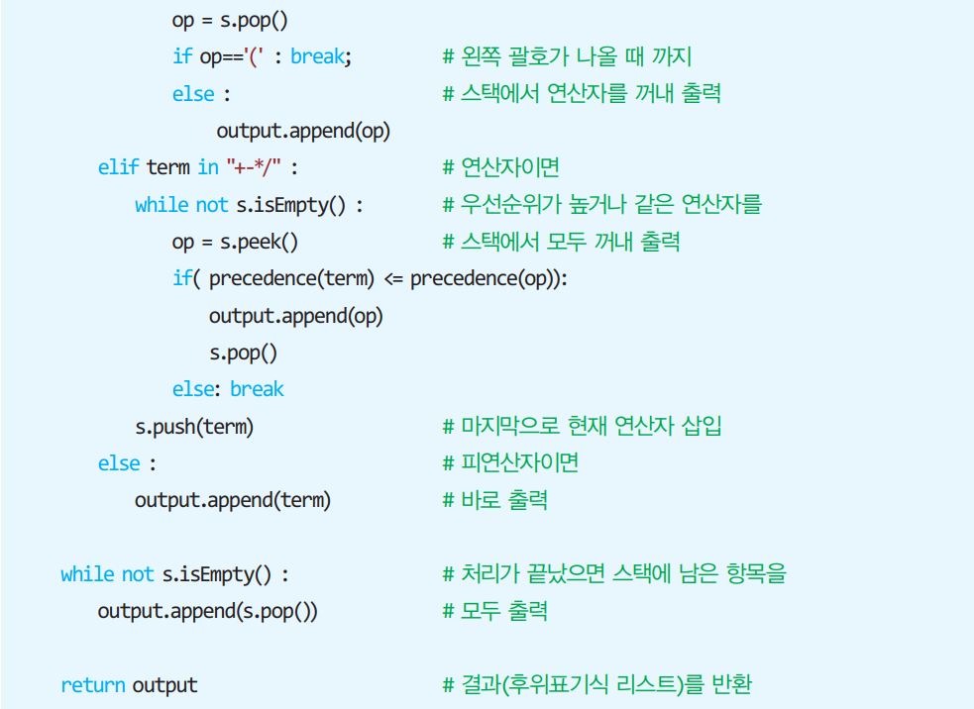
중위 → 후위 변환 알고리즘

Slide 28
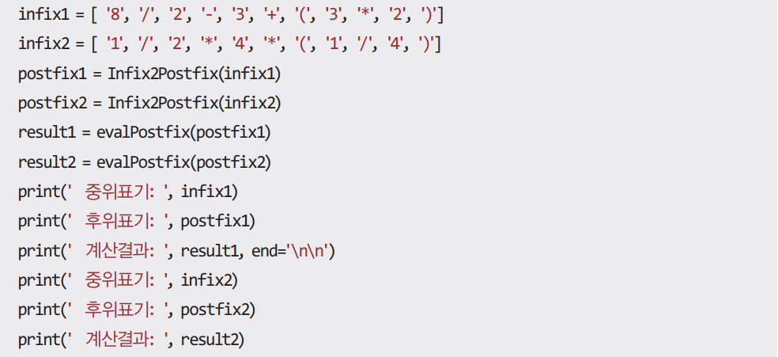
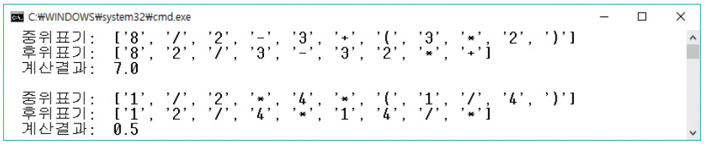
테스트 프로그램

Slide 29
4.5 스택의 응용: 미로 탐색
미로 탐색이란?
깊이우선탐색
깊이우선탐색 알고리즘
스택을 이용한 깊이우선탐색의 구현

Slide 30
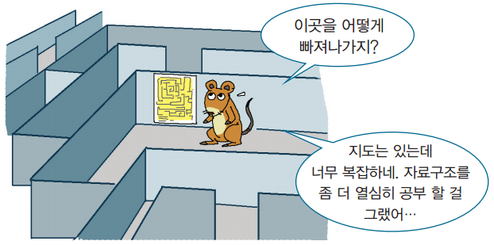
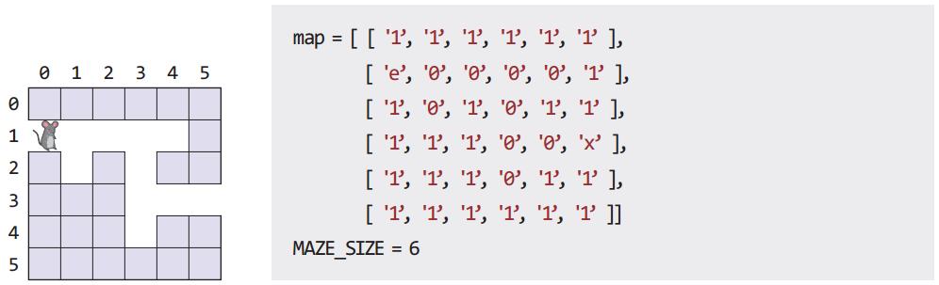
미로 탐색이란?

